Slide 1

Chatbot for kidney disease patients caring
แชทบอทสำหรับดูแลผู้ป่วยโรคไต
ผู้จัดทำ: นายยง ยั่งยืน รหัสนักศึกษา 6010110293
อาจารย์ที่ปรึกษา: รศ.ดร.แสงสุรีย์ วสุพงศ์อัยยะ

Slide 2

เค้าโครง
2
ที่มาและความสำคัญของโครงงาน
ความก้าวหน้าการดำเนินงาน
ผลการพัฒนา
แอปพลิเคชันรุ่นทดลอง

Slide 3
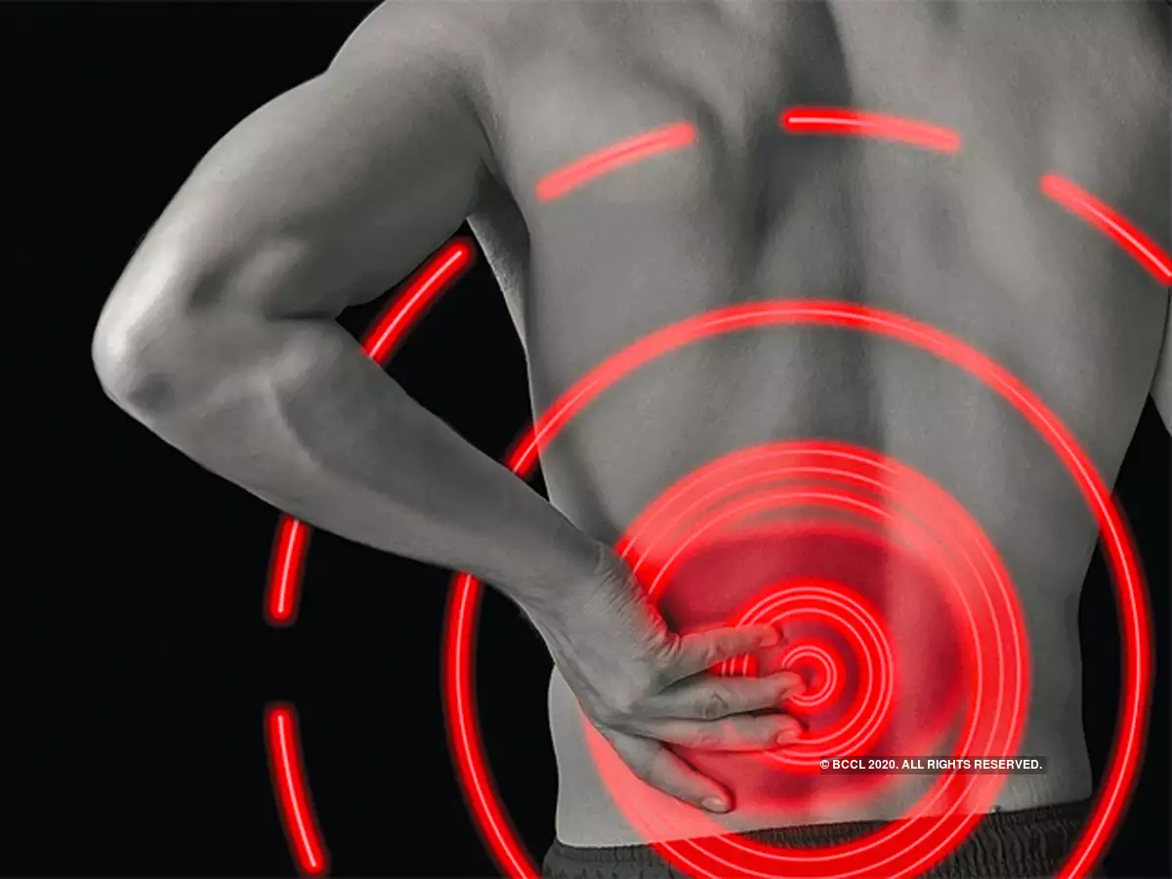
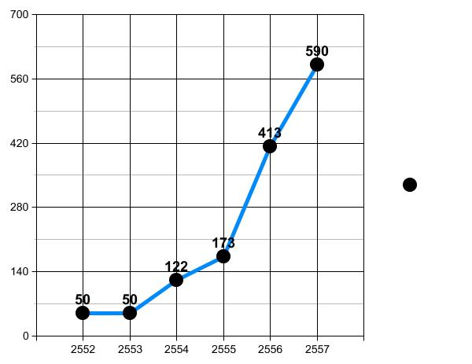
ที่มาและความสำคัญของโครงงาน
อัตราตาย โรคไตเรื้อรังต่อแสนประชากร ในประเทศไทย ปี 2552-2557
3
อัตราตายโรคไต
แหล่งข้อมูล: สำนักนโยบายและยุทธศาสตร์ สำนักงานปลัดกระทรวงสาธารณสุข

Slide 4
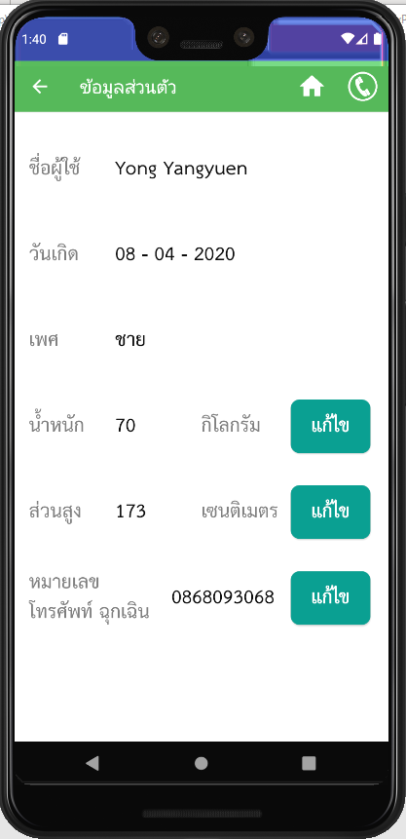
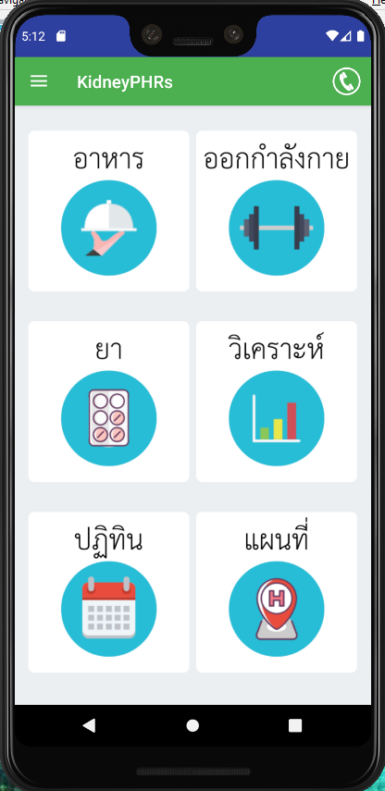
ที่มาและความสำคัญของโครงงาน
Application
ที่ใช้ในการพัฒนา
ต่อยอด
4
Chatbot

Slide 5
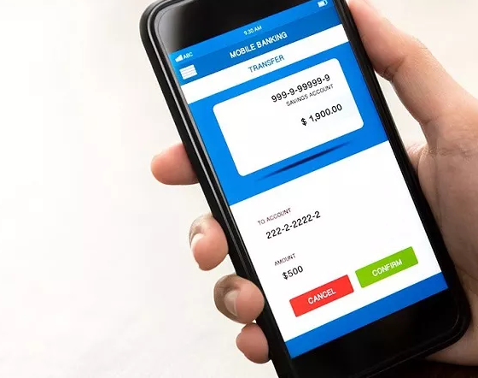
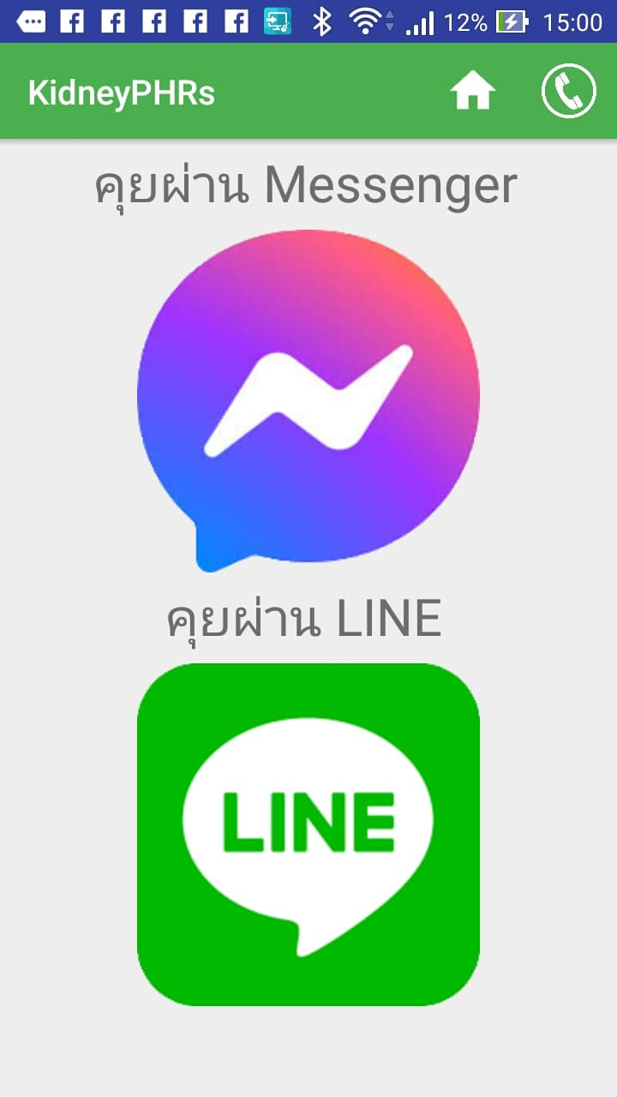
ความก้าวหน้า การดำเนินงาน
5
การสอนการใช้งาน
แชทบอทเมสเซนเจอร์
เบื้องต้น

Slide 6
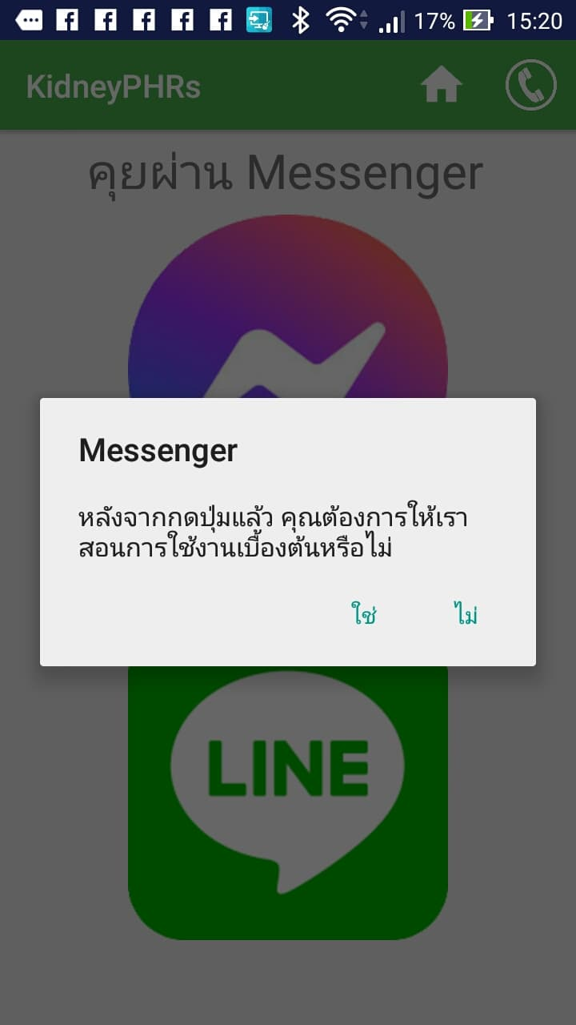
ความก้าวหน้า การดำเนินงาน
6
การสอนการใช้งาน
แชทบอทเมสเซนเจอร์
เบื้องต้น

Slide 7
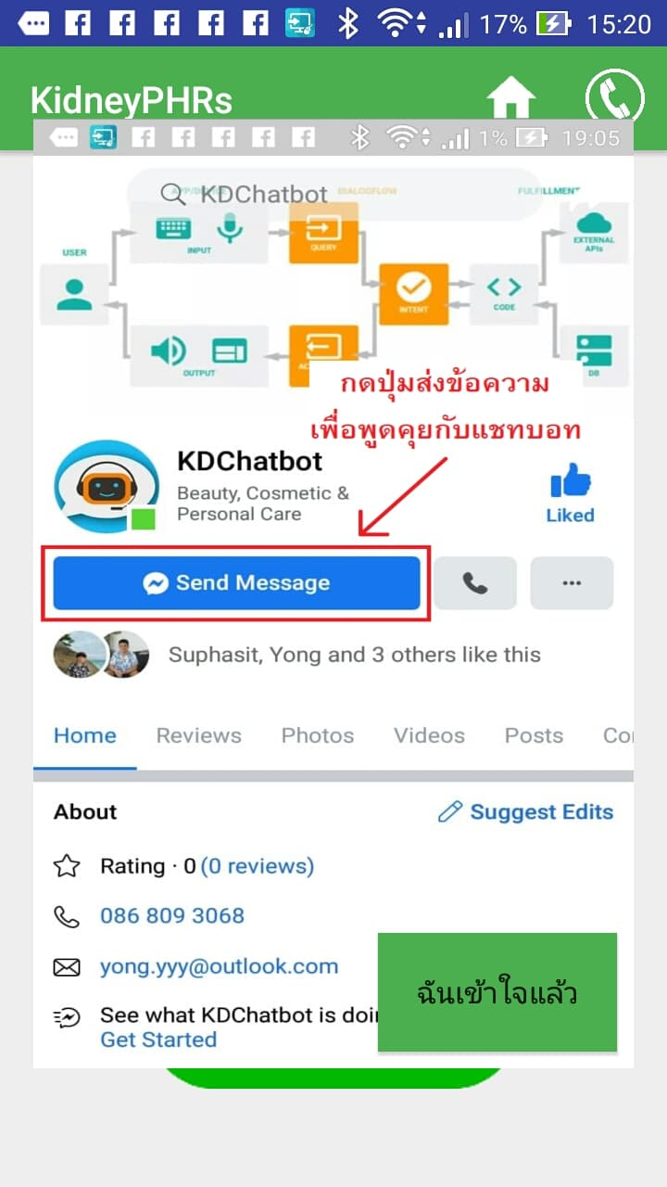
ความก้าวหน้า การดำเนินงาน
7
การสอนการใช้งาน
แชทบอทเมสเซนเจอร์
เบื้องต้น

Slide 8
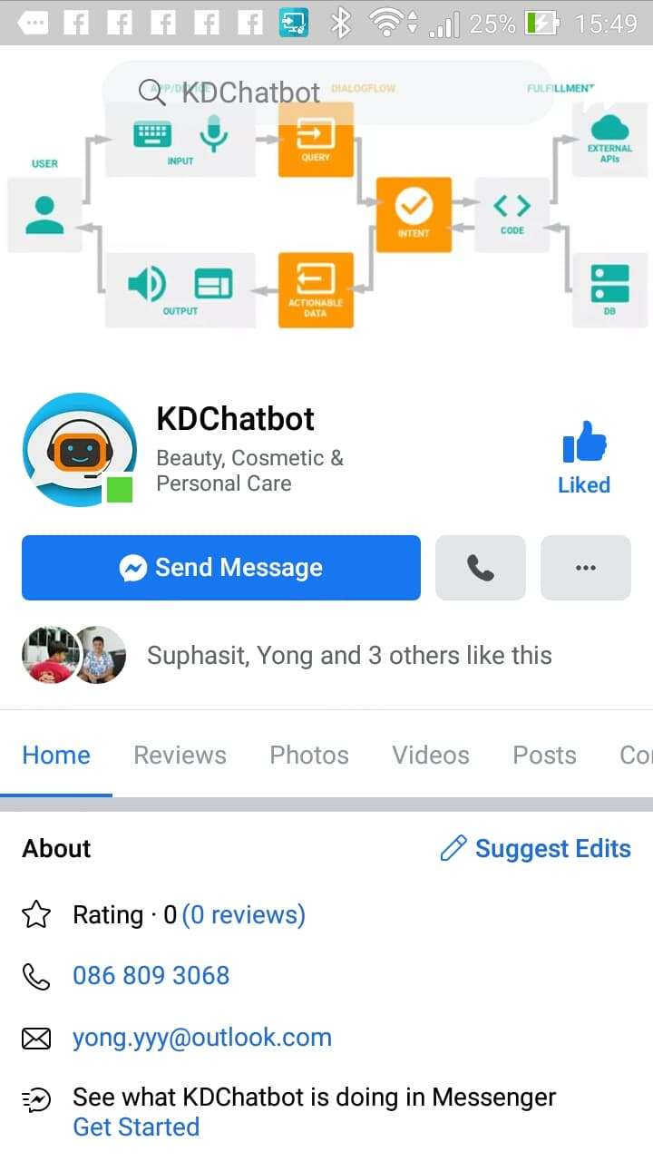
ความก้าวหน้า การดำเนินงาน
8
การสอนการใช้งาน
แชทบอทเมสเซนเจอร์
เบื้องต้น

Slide 9
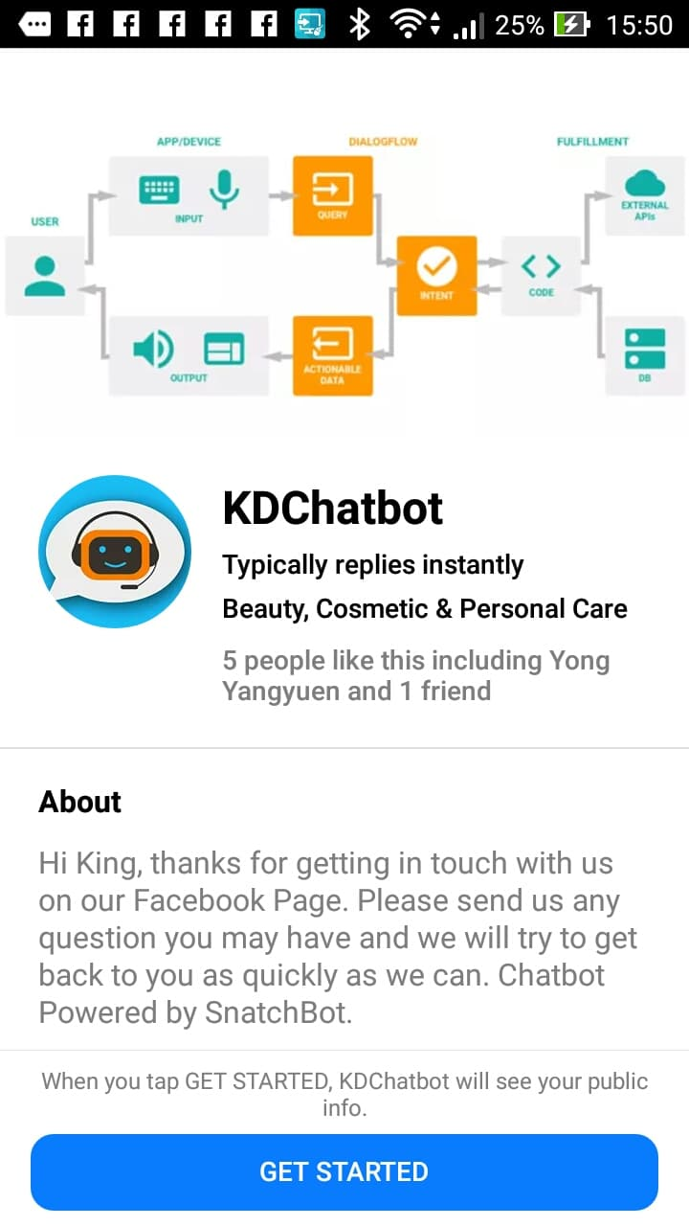
ความก้าวหน้า การดำเนินงาน
9
การสอนการใช้งาน
แชทบอทเมสเซนเจอร์
เบื้องต้น

Slide 10
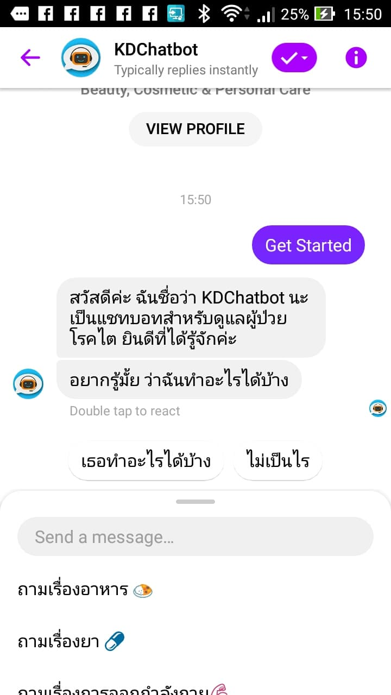
ความก้าวหน้า การดำเนินงาน
10
การสอนการใช้งาน
แชทบอทเมสเซนเจอร์
เบื้องต้น

Slide 11
ความก้าวหน้า การดำเนินงาน
11
การสอนการใช้งาน
แชทบอทไลน์
เบื้องต้น

Slide 12
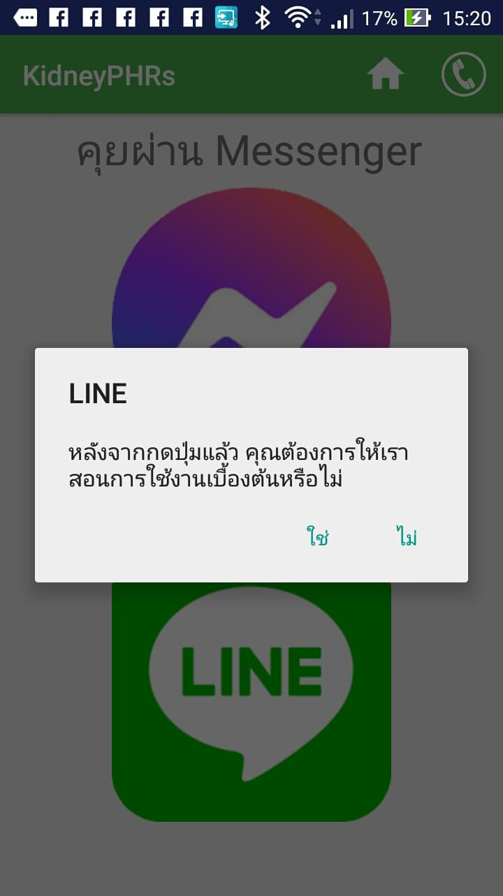
ความก้าวหน้า การดำเนินงาน
12
การสอนการใช้งาน
แชทบอทไลน์
เบื้องต้น

Slide 13
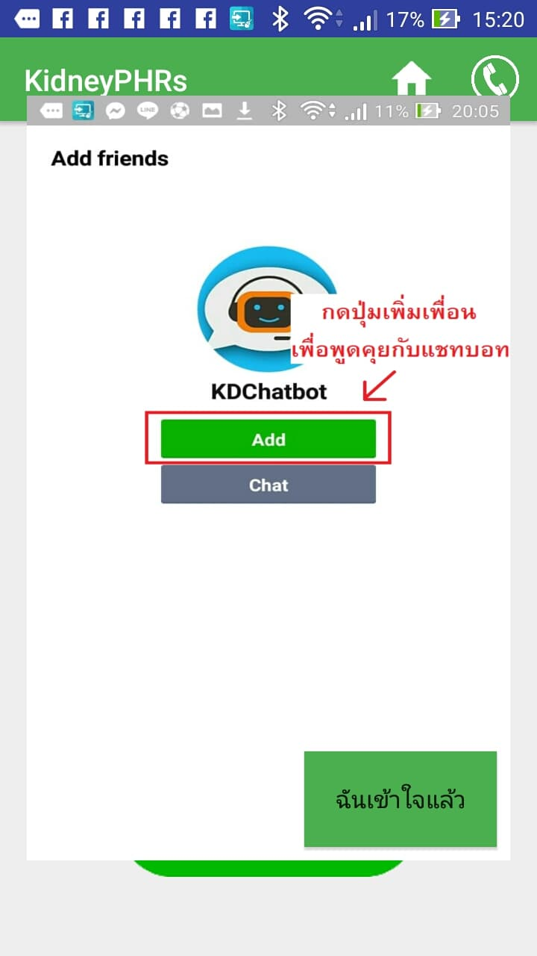
ความก้าวหน้า การดำเนินงาน
13
การสอนการใช้งาน
แชทบอทไลน์
เบื้องต้น

Slide 14
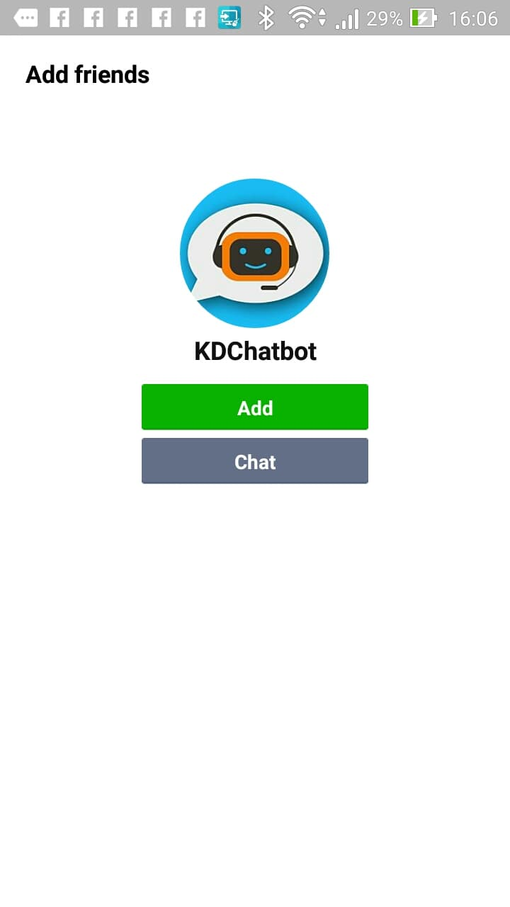
ความก้าวหน้า การดำเนินงาน
14
การสอนการใช้งาน
แชทบอทไลน์
เบื้องต้น

Slide 15
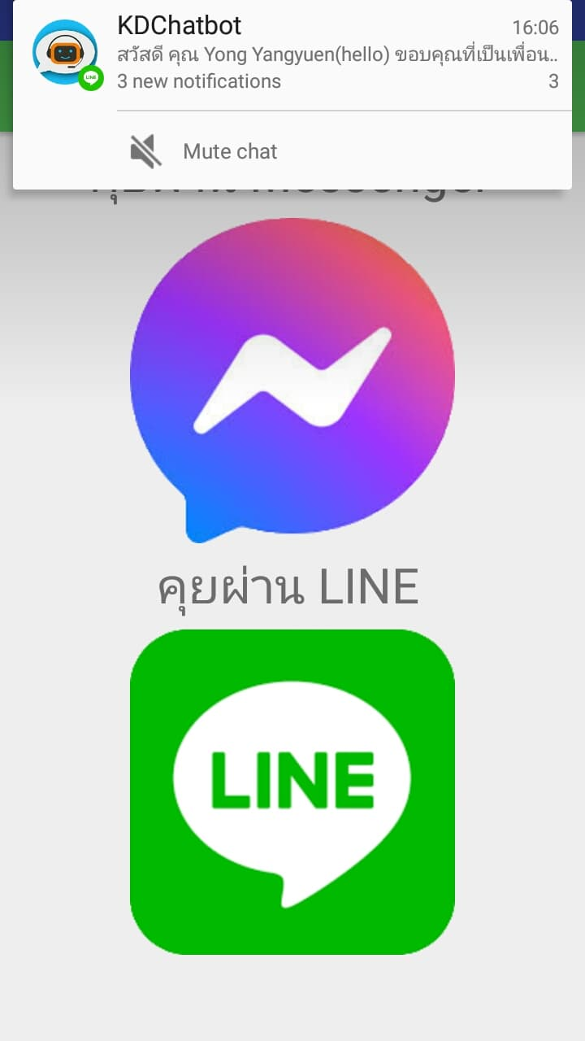
ความก้าวหน้า การดำเนินงาน
15
การสอนการใช้งาน
แชทบอทไลน์
เบื้องต้น

Slide 16
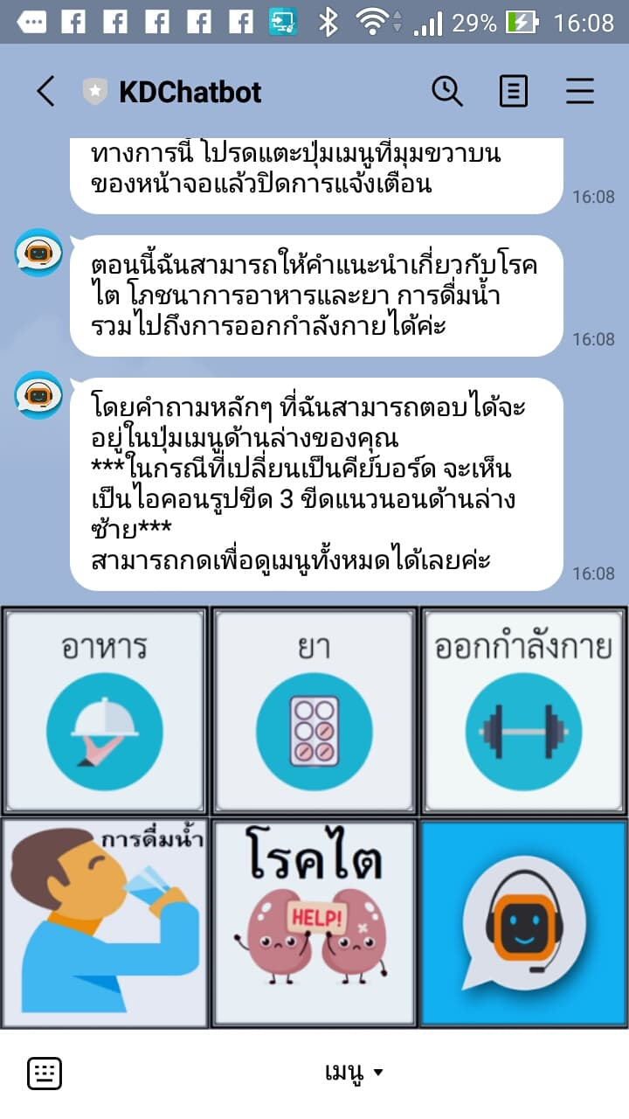
ความก้าวหน้า การดำเนินงาน
16
การสอนการใช้งาน
แชทบอทไลน์
เบื้องต้น

Slide 17
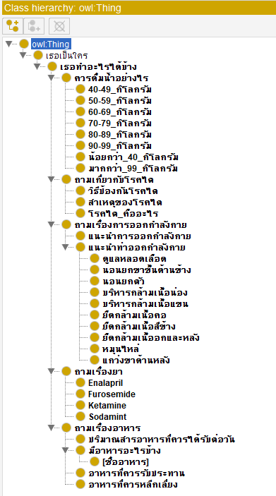
ความก้าวหน้า การดำเนินงาน
17
การสร้างโครงสร้าง
แบบลำดับชั้นของคำถาม
ที่แชทบอทตอบได้

Slide 18
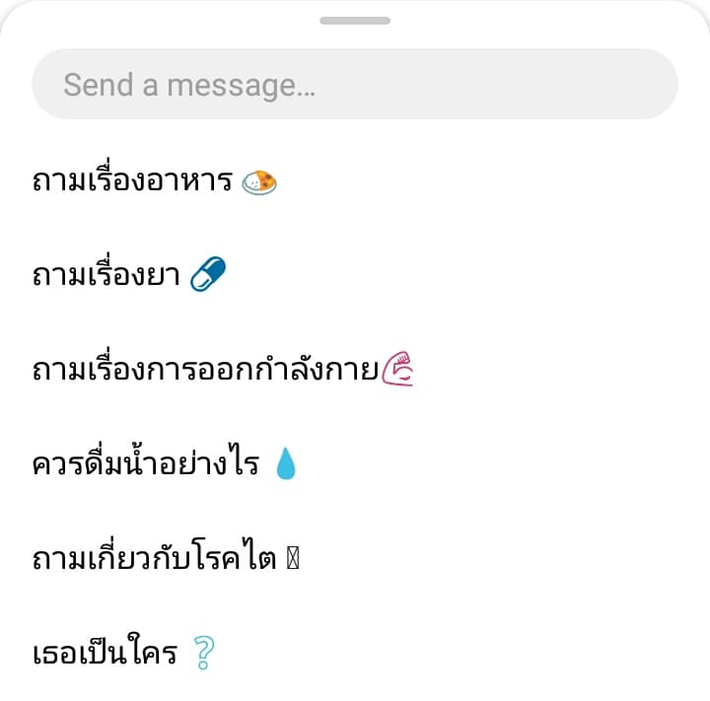
ความก้าวหน้า การดำเนินงาน
18
การสร้าง
Persistent Menu
บนแชทบอทเมสเซนเจอร์

Slide 19
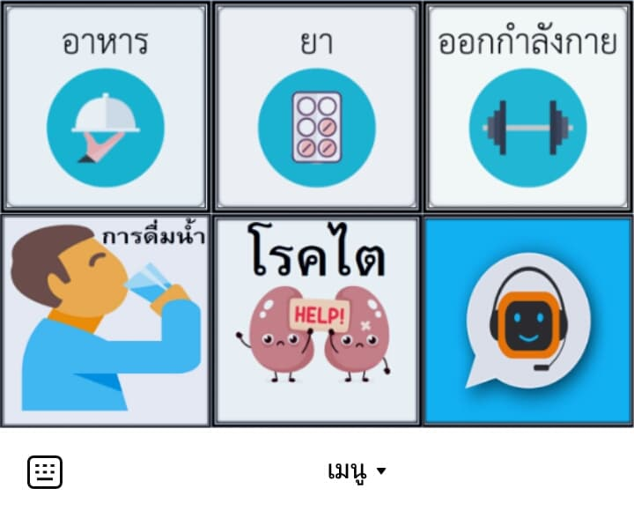
ความก้าวหน้า การดำเนินงาน
19
การสร้าง
Rich Menu
บนแชทบอทไลน์

Slide 20
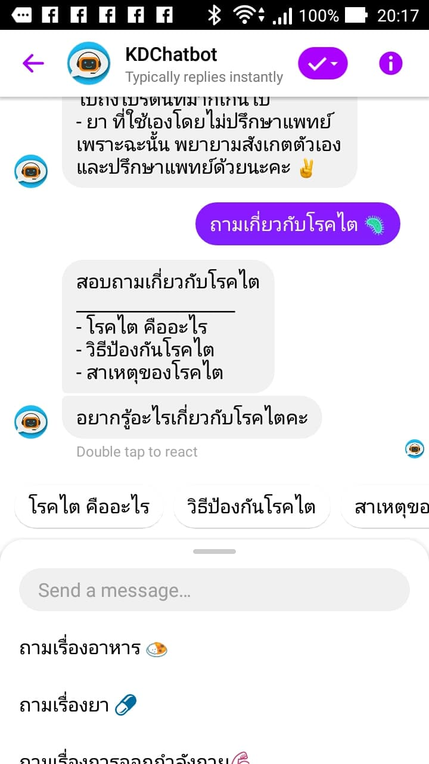
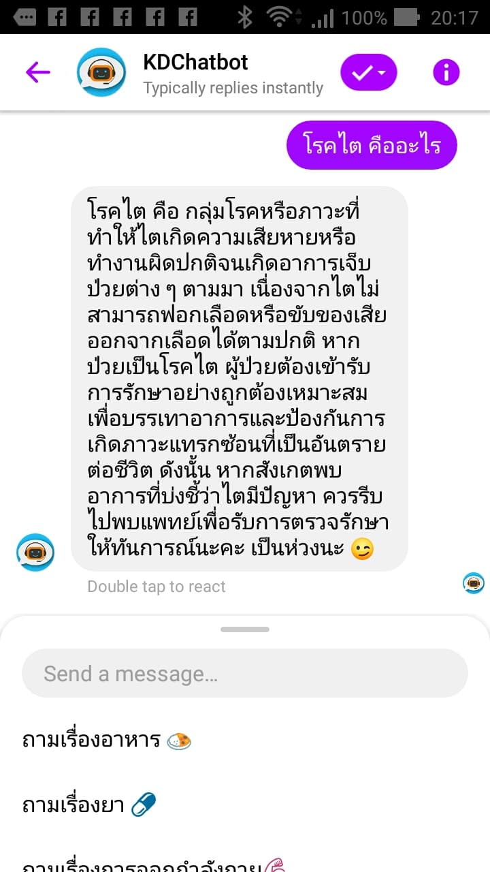
20
ผลการพัฒนา
___
แชทบอทสามารถตอบคำถาม
ประเด็นเรื่องโรคไต
โดยการกดผ่านเมนูได้

Slide 21
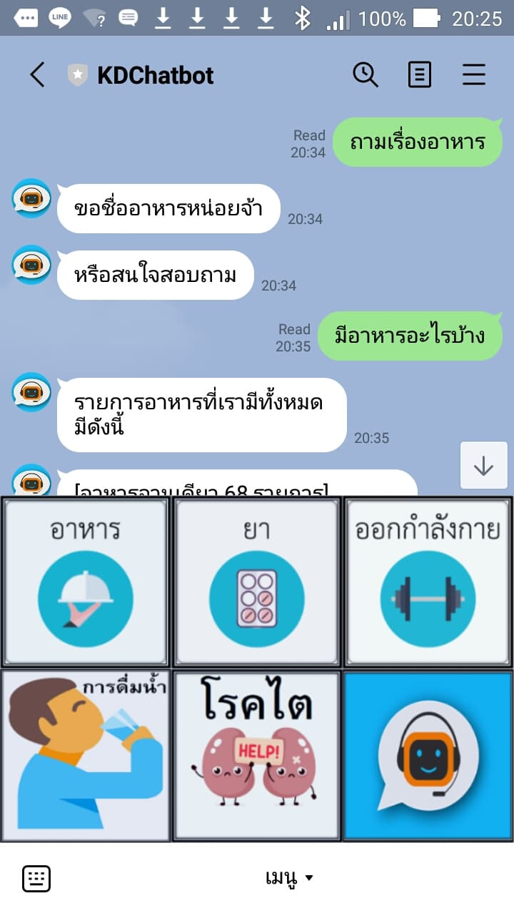
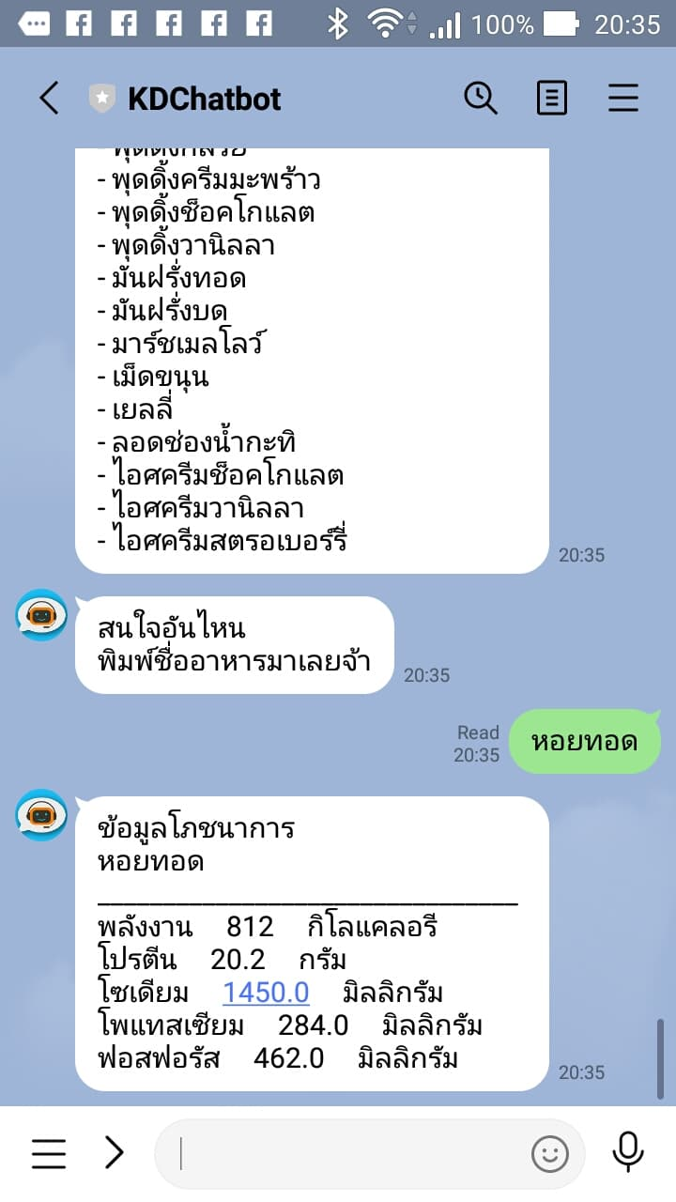
21
ผลการพัฒนา
___
แชทบอทสามารถตอบคำถาม
ประเด็นเรื่องอาหาร
โดยการกดผ่านเมนูได้

Slide 22
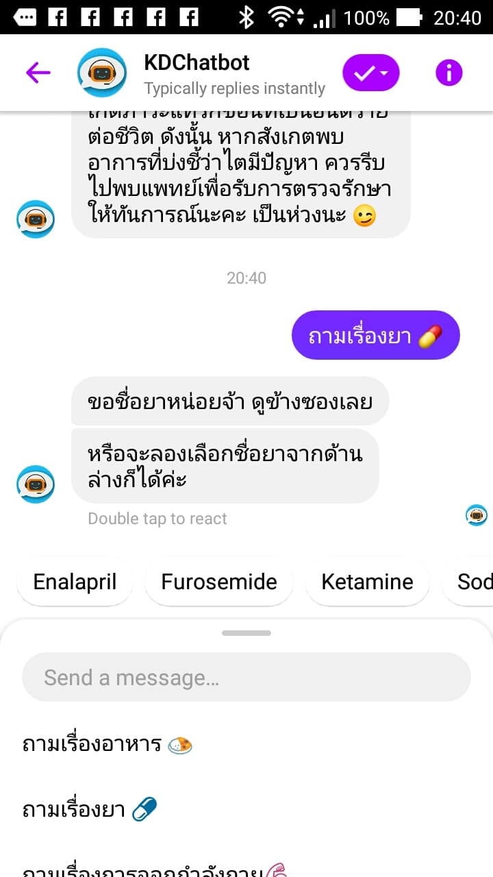
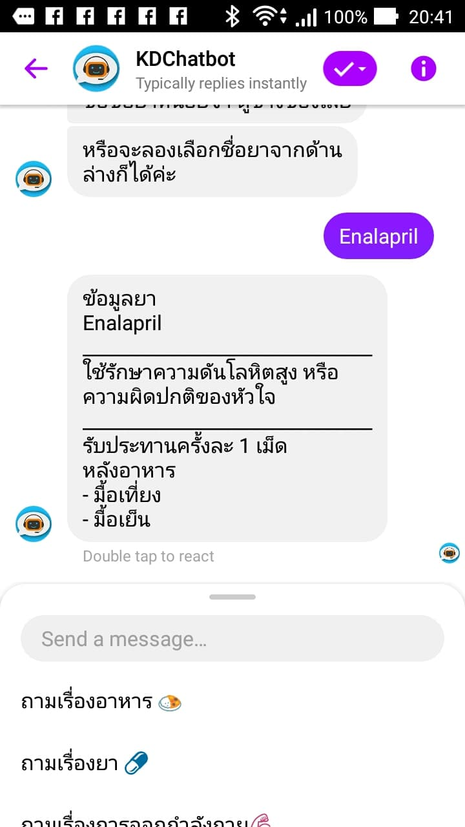
22
ผลการพัฒนา
___
แชทบอทสามารถตอบคำถาม
ประเด็นเรื่องยา
โดยการกดผ่านเมนูได้

Slide 23
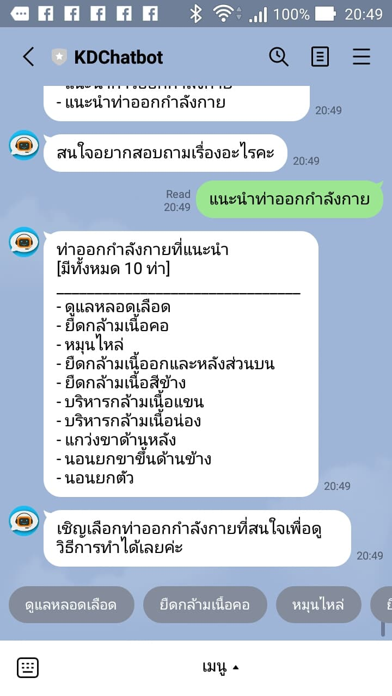
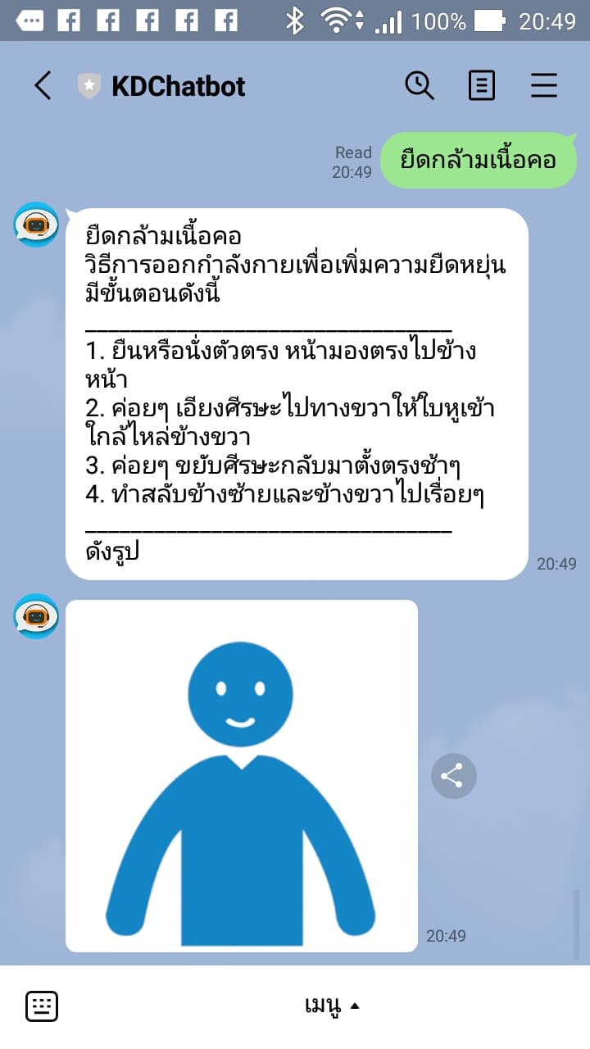
23
ผลการพัฒนา
___
แชทบอทสามารถตอบคำถาม
ประเด็นเรื่องออกกำลังกาย
โดยการกดผ่านเมนูได้

Slide 24
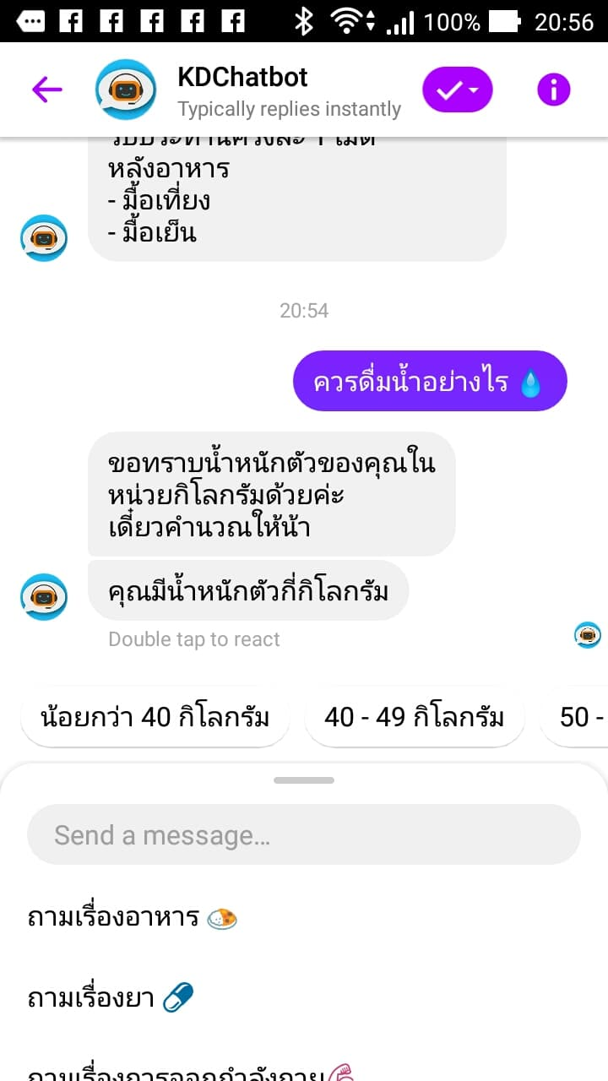
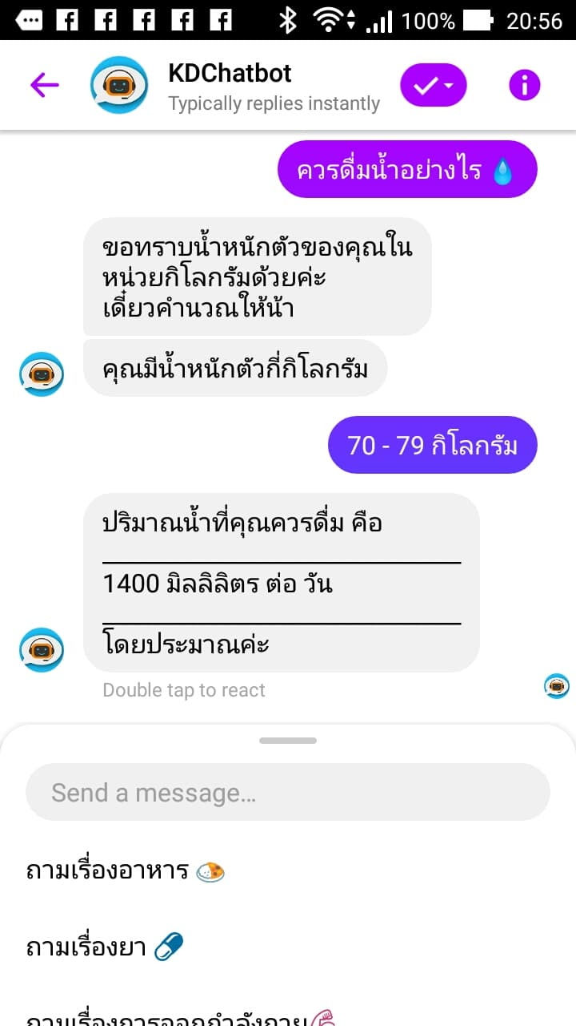
24
ผลการพัฒนา
___
แชทบอทสามารถตอบคำถาม
ประเด็นเรื่องการดื่มน้ำ
โดยการกดผ่านเมนูได้

Slide 25
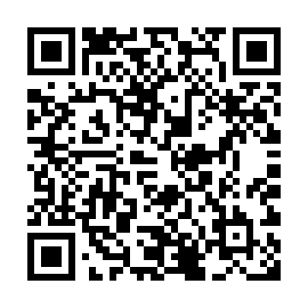
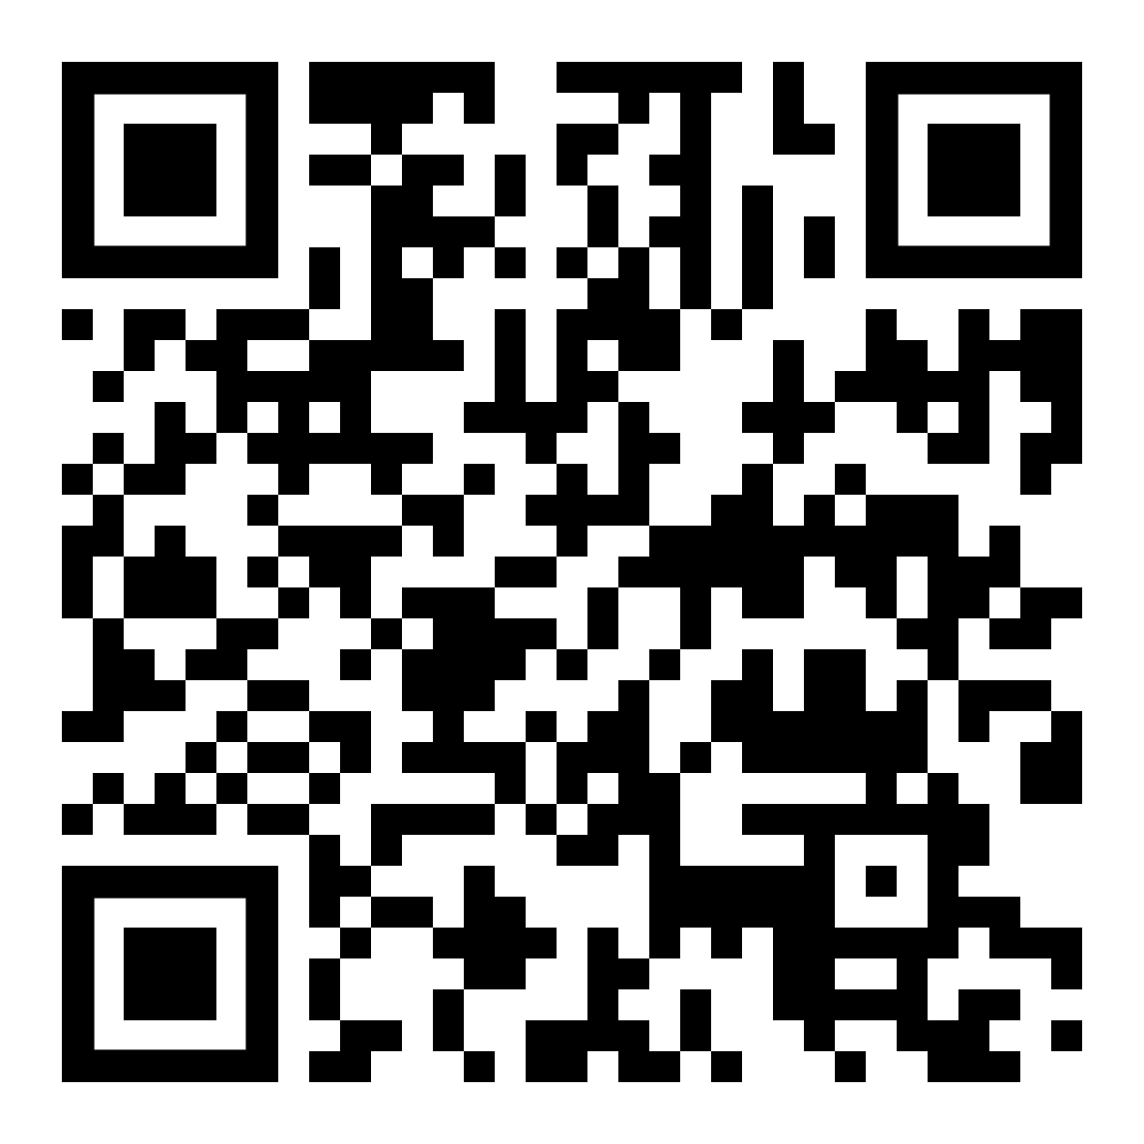
แอปพลิเคชันรุ่นทดลอง
Let’s try my chatbot!
25
Messenger
LINE

Slide 26

26

